Slide 1

Dokumentacja Środowiskowa Biogazowni: KIP i Raport OOŚ jako Klucz do Decyzji Administracyjnych
BCU
Łukasz Rosik

Slide 2
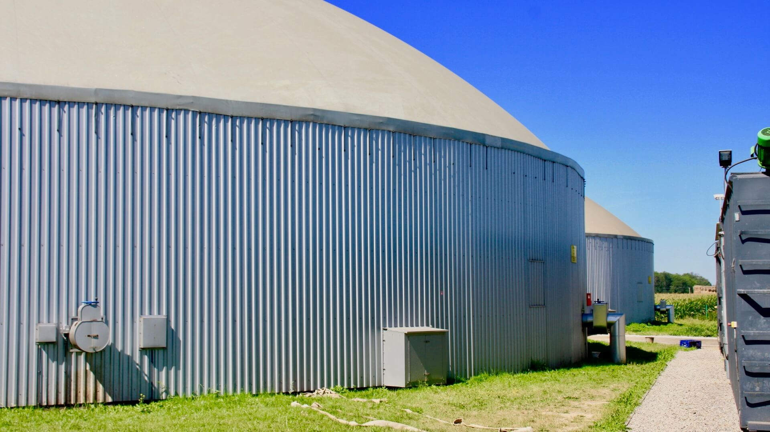
Agenda
Rola dokumentacji środowiskowej
Konsekwencje błędów w dokumentacji
Procedura OOŚ i podstawa prawna
Kwalifikacja biogazowni rolniczych
Karta Informacyjna Przedsięwzięcia (KIP)
Zakres Karty Informacyjnej
Opis technologii i wariantów w Raporcie
Inwentaryzacja przyrodnicza i hałas
Analiza emisji i odorów
Oddziaływania skumulowane i monitoring
Procedura oceny OOŚ
Znaczenie dokumentacji dla decyzji DUŚ
Warsztat: analiza fragmentów KIP
Studium przypadku: wpływ Raportu na DUŚ
Kluczowe wnioski
Szybki quiz kontrolny
Zakończenie modułu

Slide 3
Rola Dokumentacji Środowiskowej
WPROWADZENIE
Dokumentacja środowiskowa, w tym Karta Informacyjna Przedsięwzięcia (KIP) oraz Raport o Oddziaływaniu na Środowisko (Raport OOŚ), stanowi formalno-prawny fundament inwestycji w biogazownię i jest kluczowym etapem procesu administracyjnego. Organ administracyjny podejmuje decyzje nie tylko o realizacji inwestycji, ale przede wszystkim określa warunki minimalizujące jej wpływ na środowisko.
Znaczenie KIP i Raportu OOŚ
Rola administracyjna i praktyczna
Dokumentacja środowiskowa (KIP, Raport OOŚ) jest formalno-prawnym fundamentem inwestycji w biogazownię, ściśle powiązanym z całym procesem inwestycyjnym.
Stanowi podstawę do przeprowadzenia Oceny Oddziaływania na Środowisko (OOŚ), kluczowego etapu administracyjnego.
Na podstawie dokumentacji organ decyduje o tym, czy i jak inwestycja może być zrealizowana i eksploatowana.
Decyzja zawiera wiążące warunki minimalizujące wpływ inwestycji na otoczenie.
Rzetelna dokumentacja to nie tylko wymóg formalny, ale narzędzie planistyczne i komunikacyjne.
Organ administracyjny wykorzystuje KIP do wstępnej oceny i decyzji o konieczności sporządzenia Raportu OOŚ.
Raport OOŚ to szczegółowa, naukowa ekspertyza potwierdzająca spełnienie norm środowiskowych i wskazująca działania minimalizujące negatywne oddziaływania.
Decyzja środowiskowa opiera się na wynikach dokumentacji i jest podstawą do dalszych decyzji administracyjnych (np. pozwolenia na budowę).
Warunki zawarte w decyzji środowiskowej muszą być realizowane na wszystkich etapach inwestycji: przygotowania, budowy i eksploatacji.
Brak rzetelnej dokumentacji może prowadzić do opóźnień, wzrostu kosztów lub odmowy wydania decyzji.

Slide 4
Konsekwencje Błędów w Dokumentacji
DOKUMENTACJA
Błędy w KIP lub Raporcie OOŚ prowadzą do poważnych problemów inwestycyjnych, takich jak opóźnienia, wzrost kosztów i ryzyko odmowy decyzji środowiskowej, co może całkowicie zablokować inwestycję.
Skutki błędów, uproszczeń i nierzetelności w dokumentacji środowiskowej
Opóźnienia w procesie inwestycyjnym wynikają z konieczności uzupełniania dokumentacji oraz odwołań społecznych lub ekologicznych, które mogą wydłużyć proces o miesiące lub lata.
Wzrost kosztów inwestycji spowodowany dodatkowymi ekspertyzami, koniecznością modyfikacji projektu oraz obsługą prawną odwołań.
Odmowa wydania decyzji środowiskowej (DUŚ) praktycznie zamyka całą ścieżkę inwestycyjną, uniemożliwiając realizację biogazowni.
Błędy, uproszczenia lub brak rzetelności to najczęstsza przyczyna problemów formalnych i merytorycznych w procesie administracyjnym.
Dokładność i kompletność KIP oraz Raportu OOŚ są kluczowe dla efektywnego przebiegu procedury i uzyskania pozytywnej decyzji.
Rzetelna dokumentacja środowiskowa to nie tylko wymóg formalny, ale też narzędzie planistyczne i komunikacyjne, minimalizujące ryzyko konfliktów.

Slide 5
Procedura OOŚ: Podstawa Prawna i Kwalifikacja Przedsięwzięć
PROCEDURA OOŚ
Procedura Oceny Oddziaływania na Środowisko (OOŚ) opiera się na konkretnych aktach prawnych, które definiują obowiązki inwestora i organów administracyjnych. Podział przedsięwzięć na grupy I, II i niekwalifikujące się determinuje zakres wymaganej dokumentacji i procedur administracyjnych.
Podstawa prawna procedury OOŚ
Ustawa z dnia 3 października 2008 r. o udostępnianiu informacji o środowisku oraz jego ochronie, udziale społeczeństwa w ochronie środowiska i o ocenach oddziaływania na środowisko (Ustawa OOŚ).
Rozporządzenie Rady Ministrów dotyczące przedsięwzięć mogących znacząco oddziaływać na środowisko.
Ustawy i akty wykonawcze precyzujące szczegółowe obowiązki i procedury związane z oceną oddziaływania na środowisko.
Podział przedsięwzięć według potencjalnego oddziaływania
Grupa I – przedsięwzięcia mogące zawsze znacząco oddziaływać na środowisko (wymagane jest zawsze sporządzenie Raportu OOŚ).
Grupa II – przedsięwzięcia mogące potencjalnie znacząco oddziaływać na środowisko (wymagane jest złożenie Karty Informacyjnej Przedsięwzięcia – KIP). Organ administracyjny decyduje, czy wymagany jest Raport OOŚ (procedura screening).
Przedsięwzięcia niekwalifikujące się – nie wymagają decyzji środowiskowej (DŚU) i związanych z nią procedur.
Podział przedsięwzięć według potencjalnego oddziaływania
Grupa I – przedsięwzięcia mogące zawsze znacząco oddziaływać na środowisko (wymagane jest zawsze sporządzenie Raportu OOŚ).
Grupa II – przedsięwzięcia mogące potencjalnie znacząco oddziaływać na środowisko (wymagane jest złożenie Karty Informacyjnej Przedsięwzięcia – KIP). Organ administracyjny decyduje, czy wymagany jest Raport OOŚ (procedura screening).
Przedsięwzięcia niekwalifikujące się – nie wymagają decyzji środowiskowej (DŚU) i związanych z nią procedur.

Slide 6
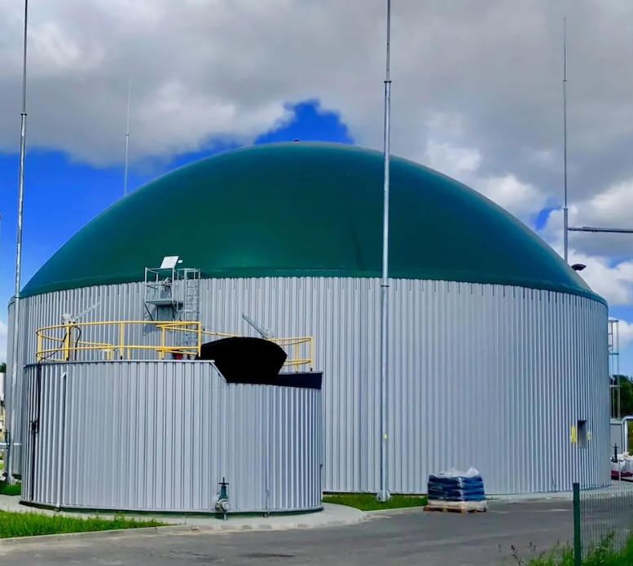

Kwalifikacja Biogazowni Rolniczych w Procedurze OOŚ
KWALIFIKACJA
Kryteria mocy i substratów
Konsekwencje kwalifikacji i procedura
Biogazownie rolnicze o mocy elektrycznej ≤ 0,5 MW są zazwyczaj wyłączone z grupy II, co często oznacza brak obowiązku uzyskania decyzji środowiskowej (DŚU), z wyjątkiem lokalizacji na obszarach chronionych lub innych specjalnych przypadków.
Biogazownie o mocy > 0,5 MW lub przetwarzające odpady przekraczające progi ilościowe kwalifikują się do grupy II, co wymaga złożenia Karty Informacyjnej Przedsięwzięcia (KIP) i często prowadzi do obowiązku sporządzenia Raportu OOŚ.
Kwalifikacja biogazowni rolniczych do odpowiedniej grupy w procedurze OOŚ zależy głównie od mocy elektrycznej i rodzaju substratów, co determinuje zakres wymaganej dokumentacji środowiskowej oraz decyzji administracyjnej.

Slide 7
Karta Informacyjna Przedsięwzięcia (KIP) - Cel i Rola
KIP
Karta Informacyjna Przedsięwzięcia (KIP) stanowi fundament dla wstępnej oceny inwestycji pod kątem oddziaływania na środowisko i jest podstawą do decyzji o konieczności wykonania Raportu OOŚ lub wydania decyzji środowiskowej.
Cel i rola KIP w procesie administracyjnym inwestycji biogazowni
Cel KIP: Dostarczenie organowi administracji podstawowych, ale kompletnych i rzetelnych informacji o planowanym projekcie.
KIP umożliwia organowi przeprowadzenie wstępnej oceny (screeningu) potencjalnych oddziaływań inwestycji na środowisko.
Na podstawie KIP oraz opinii RDOŚ i Sanepidu organ wydaje postanowienie dotyczące potrzeby dalszych działań:
- brak potrzeby przeprowadzenia OOŚ i wydanie decyzji środowiskowej (DŚU) na podstawie KIP,
- konieczność sporządzenia Raportu OOŚ i określenie jego zakresu.
KIP jest kluczowym dokumentem na wczesnym etapie formalnym procesu inwestycyjnego, który wpływa na dalsze kroki proceduralne i decyzje administracyjne.

Slide 8
Zakres Karty Informacyjnej Przedsięwzięcia (KIP)
KIP
Karta Informacyjna Przedsięwzięcia (KIP) jest kluczowym dokumentem na wczesnym etapie formalnym inwestycji biogazowni, zawierającym szczegółowe informacje o planowanym przedsięwzięciu, które pozwalają organowi na przeprowadzenie wstępnej oceny oddziaływań na środowisko i podjęcie decyzji o dalszych krokach proceduralnych.
Opis przedsięwzięcia
Rodzaj, cechy, skala i usytuowanie inwestycji zgodnie z art. 62a Ustawy OOŚ.
Opis technologii: typ biogazowni, cel (energia/biometan), moc (MW), technologia fermentacji.
Główne obiekty i ich parametry, np. wymiary, typ CHP, oczyszczanie gazu.
Substraty
Szczegółowa lista rodzajów substratów, np. gnojowica, kiszonka, odpady z kodem.
Roczne ilości substratów wyrażone w tonach.
Status substratów: odpad, UPPZ (produkt uboczny produkcji zwierzęcej), produkt rolny.
Produkty i lokalizacja
Przewidywana roczna ilość pofermentu i biogazu.
Dokładny adres inwestycji, numery działek, powierzchnia terenu.
Opis otoczenia: sąsiedztwo, odległość do zabudowy, drogi.
Infrastruktura
Sposób przyłączenia do sieci elektroenergetycznej i gazowej.
Opis przyłączy wodno-kanalizacyjnych.
Informacje o innych elementach infrastruktury technicznej niezbędnej dla przedsięwzięcia.

Slide 9
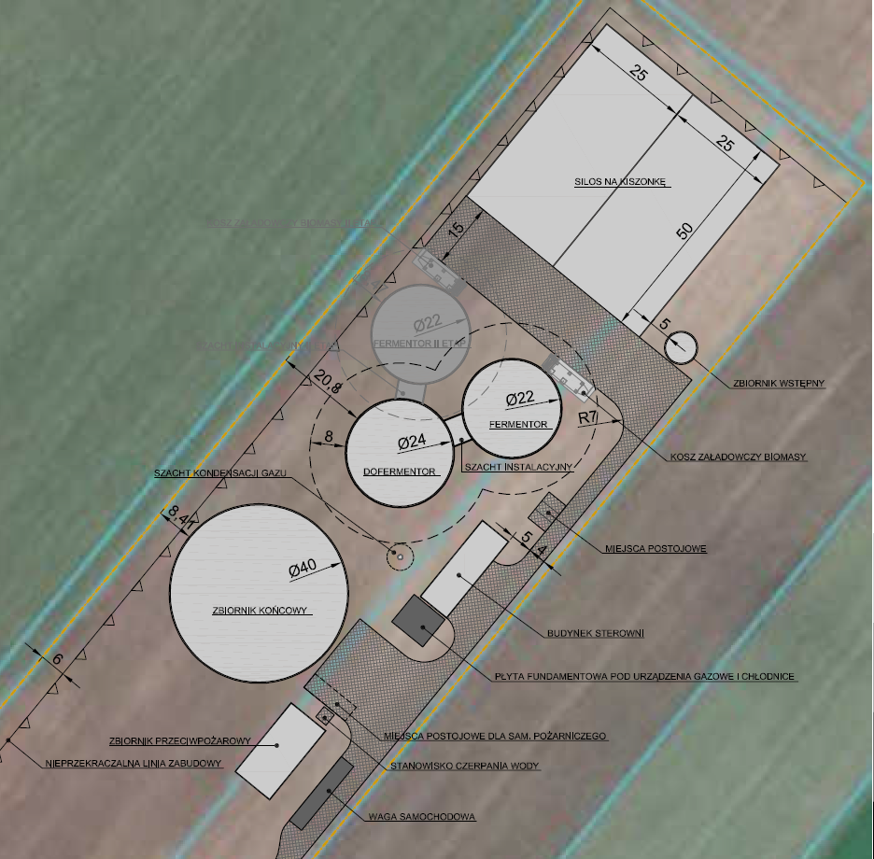

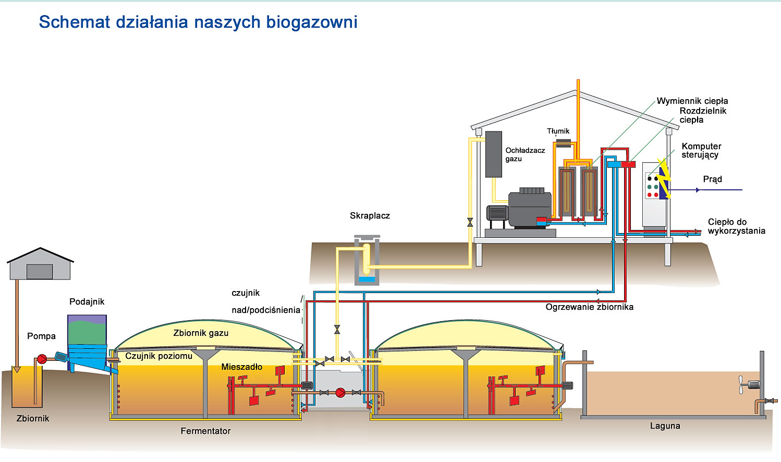
Teren i Warianty
KIP
Powierzchnia i użytkowanie terenu
Opis technologii i procesów
Warianty przedsięwzięcia
Powierzchnia działki, zabudowy oraz biologicznie czynna, klasa gruntu i potrzeba wyłączenia z produkcji rolnej. Opis obecnej szaty roślinnej i dotychczasowego użytkowania terenu.
Krótki, ale precyzyjny opis technologii: przygotowanie substratów, fermentacja, magazynowanie gazu, kogeneracja oraz zarządzanie pofermentem.
Przedstawienie wariantu proponowanego przez inwestora, wariantu zerowego (brak inwestycji) oraz wariantu alternatywnego z racjonalnym uzasadnieniem wyboru wariantu realizowanego.
Dokładny opis powierzchni, użytkowania terenu oraz uzasadnienie wyboru wariantu inwestycji jest kluczowy dla kompletności KIP i oceny wpływu na środowisko.

Slide 10

Zasoby i Ochrona Środowiska
OCHRONA ŚRODOWISKA
Dokładne określenie ilości wykorzystywanych zasobów oraz wdrożenie działań ochronnych na etapie budowy i eksploatacji biogazowni jest niezbędne dla minimalizacji negatywnego wpływu na środowisko. Rzetelna dokumentacja tych aspektów jest kluczowa dla uzyskania decyzji środowiskowej i prawidłowej realizacji inwestycji.
Przewidywane ilości zasobów
Rozwiązania chroniące środowisko
Woda: roczne zużycie na cele socjalne, technologiczne i przeciwpożarowe musi być dokładnie określone.
Energia: zapotrzebowanie na energię elektryczną i cieplną podczas budowy oraz rozruchu instalacji.
Materiały budowlane: szacunkowe ilości materiałów potrzebnych do realizacji inwestycji.
Paliwa: m.in. olej napędowy dla maszyn obsługujących plac budowy i eksploatację.
Na etapie budowy: organizacja placu budowy z uwzględnieniem ochrony gleby i minimalizacji uciążliwości środowiskowych.
Na etapie eksploatacji: hermetyzacja instalacji, odsiarczanie biogazu, zastosowanie tłumików hałasu.
Szczelna kanalizacja odcieków i odpowiednia gospodarka pofermentem, w tym magazynowanie w zamkniętych zbiornikach.
Systemy awaryjne, np. pochodnia awaryjna do bezpiecznego spalania nadmiaru biogazu.

Slide 11
Emisje i Oddziaływania
ODDZIAŁYWANIA
Emisje do Powietrza
Hałas
Wody i Ścieki
Gospodarka Odpadami
Gospodarka Odpadami
Główne źródła emisji to agregat kogeneracyjny (CHP), pochodnia awaryjna oraz emisje odorowe.
Zanieczyszczenia obejmują NOx, CO, H2S, NH3 oraz inne substancje szkodliwe.
Wstępne oszacowanie wielkości emisji jest częścią raportu i pozwala na ocenę wpływu na jakość powietrza.
Główne źródła hałasu to jednostka CHP, transport oraz wentylatory.
Ocenia się poziom hałasu na granicy działki inwestycji.
Modelowanie rozprzestrzeniania hałasu jest podstawą do wyznaczenia działań minimalizujących.
Zapotrzebowanie na wodę obejmuje cele socjalne, technologiczne oraz przeciwpożarowe.
Rodzaje ścieków to sanitarne, technologiczne i opadowe.
Planowane są systemy oczyszczania i odprowadzania, takie jak szambo, separatory i szczelne zbiorniki na odcieki.
Odpady powstające na etapie budowy i eksploatacji są szczegółowo opisane.
Poferment jest klasyfikowany jako odpad R10 lub produkt uboczny.
Magazynowanie odpadów odbywa się zgodnie z wymogami i zezwoleniami.
Odpady powstające na etapie budowy i eksploatacji są szczegółowo opisane.
Poferment jest klasyfikowany jako odpad R10 lub produkt uboczny.
Magazynowanie odpadów odbywa się zgodnie z wymogami i zezwoleniami.
Dokumentacja środowiskowa szczegółowo opisuje różne rodzaje emisji i oddziaływań, które mogą powstać w wyniku funkcjonowania biogazowni. Precyzyjna analiza i planowanie minimalizacji tych wpływów są kluczowe dla uzyskania pozytywnej decyzji środowiskowej i ochrony otoczenia.

Slide 12
Obszary Chronione i Inne Aspekty
OCENA ŚRODOWISKOWA
Precyzyjna identyfikacja lokalizacji inwestycji względem obszarów chronionych oraz ocena oddziaływań skumulowanych i ryzyka awarii są niezbędne do rzetelnej oceny środowiskowej. Dodatkowo, istotna jest wstępna ocena wpływu inwestycji na zdrowie ludzi jako element kompleksowej dokumentacji środowiskowej.
Wpływ na obszary chronione
Należy precyzyjnie sprawdzić i opisać, czy inwestycja leży na terenie lub w sąsiedztwie obszarów chronionych (Parki Narodowe, rezerwaty, Natura 2000, GZWP itp.).
Podanie odległości od tych obszarów oraz wstępna ocena potencjalnego wpływu na ich funkcjonowanie i ekosystemy.
Uwzględnienie wszelkich wymogów prawnych i ochronnych dotyczących terenów chronionych.
Oddziaływania skumulowane i ryzyko awarii
Ocena łącznego wpływu planowanej biogazowni oraz innych istniejących lub planowanych przedsięwzięć w okolicy (np. ferm, dróg, innych zakładów).
Analiza oddziaływań hałasu, jakości powietrza, odorów i innych czynników środowiskowych pod kątem kumulacji efektów.
Ocena ryzyka poważnej awarii lub katastrofy (pożar, wybuch, wyciek) oraz zaplanowanie środków zapobiegawczych.
Określenie, czy zakład kwalifikuje się jako Zakład Zwiększonego Ryzyka (ZZR) lub Zakład Dużego Ryzyka (ZDR) – zwykle biogazownie rolnicze nie należą do tych kategorii.
Oddziaływania skumulowane i ryzyko awarii
Ocena łącznego wpływu planowanej biogazowni oraz innych istniejących lub planowanych przedsięwzięć w okolicy (np. ferm, dróg, innych zakładów).
Analiza oddziaływań hałasu, jakości powietrza, odorów i innych czynników środowiskowych pod kątem kumulacji efektów.
Ocena ryzyka poważnej awarii lub katastrofy (pożar, wybuch, wyciek) oraz zaplanowanie środków zapobiegawczych.
Określenie, czy zakład kwalifikuje się jako Zakład Zwiększonego Ryzyka (ZZR) lub Zakład Dużego Ryzyka (ZDR) – zwykle biogazownie rolnicze nie należą do tych kategorii.

Slide 13
Procedura Screeningu na Podstawie KIP
PROCEDURA OOŚ
Analiza KIP przez organ administracyjny
Zasięgnięcie opinii RDOŚ i Sanepidu
Wydanie postanowienia o konieczności Raportu OOŚ
Organ (wójt, burmistrz, prezydent) otrzymuje i szczegółowo analizuje Kartę Informacyjną Przedsięwzięcia (KIP).
Ocena kompletności i rzetelności informacji zawartych w KIP na potrzeby wstępnej oceny oddziaływania inwestycji.
Identyfikacja potencjalnych oddziaływań na środowisko i ryzyk związanych z przedsięwzięciem.
Organ kieruje KIP do Regionalnej Dyrekcji Ochrony Środowiska (RDOŚ) oraz Sanepidu w celu uzyskania ich opinii.
Opinie obejmują ocenę potrzeby przeprowadzenia pełnej OOŚ oraz zakres ewentualnego Raportu OOŚ.
Współpraca organu z ekspertami i instytucjami odpowiedzialnymi za ochronę środowiska i zdrowia publicznego.
Na podstawie analizy KIP i uzyskanych opinii organ wydaje postanowienie administracyjne.
Postanowienie stwierdza brak potrzeby OOŚ i wydanie decyzji środowiskowej na podstawie KIP lub
wskazuje obowiązek sporządzenia Raportu OOŚ oraz określa jego zakres i szczególne wymagania.
Główne zadania
Analiza merytoryczna KIP
Wstępna ocena ryzyka oddziaływania
Opinie RDOŚ i Sanepidu
Rekomendacje co do zakresu OOŚ
Postanowienie administracyjne
Określenie wymagań dla dalszej procedury OOŚ
Dokumentacja
Organ administracyjny analizuje złożoną Kartę Informacyjną Przedsięwzięcia (KIP) oraz korzysta z opinii RDOŚ i Sanepidu, aby zdecydować, czy konieczne jest przeprowadzenie pełnej Oceny Oddziaływania na Środowisko (OOŚ) i sporządzenie Raportu OOŚ. Decyzja ta jest formalnie wydawana w postanowieniu, które określa zakres ewentualnego Raportu, zapewniając wczesne ustalenie wymagań środowiskowych dla inwestycji.

Slide 14
Raport o Oddziaływaniu na Środowisko (Raport OOŚ) - Cel i Charakter
RAPORT OOŚ
Raport OOŚ to szczegółowa, naukowa ekspertyza, kluczowa dla wydania świadomej decyzji środowiskowej. Musi zawierać kompleksową analizę wariantową wpływu inwestycji na środowisko i zdrowie ludzi oraz wskazywać działania minimalizujące negatywne oddziaływania.
Cel Raportu OOŚ
Szczegółowa, wariantowa analiza i ocena przewidywanych oddziaływań inwestycji na wszystkie komponenty środowiska i zdrowie ludzi.
Wykazanie, że projekt spełnia obowiązujące normy i standardy środowiskowe.
Zaproponowanie konkretnych działań minimalizujących, kompensujących i monitorujących negatywne wpływy.
Dostarczenie organom administracji i społeczeństwu wszystkich informacji niezbędnych do wydania świadomej decyzji środowiskowej.
Charakter Raportu OOŚ
Raport wymaga znacznie wyższego poziomu szczegółowości niż Karta Informacyjna Przedsięwzięcia (KIP).
Jest pełną, naukową ekspertyzą często liczącą kilkaset stron, przygotowywaną przez zespół specjalistów.
Muszą być uwzględnione wszystkie punkty wskazane w postanowieniu organu oraz wymogi ustawowe (art. 66 Ustawy OOŚ).
Obowiązkowe jest wariantowanie – szczegółowe opisy i porównania wariantów inwestycji pod kątem wpływu na środowisko.
Brak rzetelnej analizy wariantów może być podstawą do uchylenia decyzji środowiskowej.

Slide 15
Opis Technologii i Wariantów w Raporcie OOŚ
RAPORT OOŚ
Raport OOŚ wymaga kompleksowego, szczegółowego opisu technologii i wariantów inwestycji, obejmującego proponowany wariant, wariant zerowy i alternatywny. Realistyczna i merytoryczna analiza wariantów jest obowiązkowa i kluczowa dla uzyskania decyzji środowiskowej.
Wariantowanie w Raporcie OOŚ
Opis technologii i wariantu proponowanego
Opis technologii i wariantu proponowanego
Wariantowanie jest obowiązkowe i musi odpowiadać wymogom art. 66 Ustawy OOŚ.
Należy szczegółowo opisać i porównać warianty pod kątem wpływu na środowisko.
Warianty obejmują: proponowany przez inwestora, wariant zerowy (W0) oraz wariant alternatywny.
Brak rzetelnej analizy wariantów jest częstą podstawą do uchylenia decyzji środowiskowej (DUŚ).
Analiza musi być merytoryczna i obiektywna, nie oparta na życzeniach inwestora.
Szczegółowy opis technologii fermentacji, mocy (MW), celów (energia, biometan), typów obiektów i urządzeń.
Wskazanie głównych komponentów: jednostki kogeneracyjnej (CHP), systemu oczyszczania gazu, magazynowania pofermentu.
Opis lokalizacji i infrastruktury przyłączeniowej (elektroenergetyczna, gazowa, wodno-kanalizacyjna).
Prezentacja przewidywanych produktów: ilości biogazu i pofermentu rocznie.
Uzasadnienie wyboru wariantu proponowanego oraz odrzucenia innych rozważanych opcji.
Szczegółowy opis technologii fermentacji, mocy (MW), celów (energia, biometan), typów obiektów i urządzeń.
Wskazanie głównych komponentów: jednostki kogeneracyjnej (CHP), systemu oczyszczania gazu, magazynowania pofermentu.
Opis lokalizacji i infrastruktury przyłączeniowej (elektroenergetyczna, gazowa, wodno-kanalizacyjna).
Prezentacja przewidywanych produktów: ilości biogazu i pofermentu rocznie.
Uzasadnienie wyboru wariantu proponowanego oraz odrzucenia innych rozważanych opcji.

Slide 16


Inwentaryzacja Przyrodnicza i Analiza Hałasu
ANALIZY ŚRODOWISKOWE
Inwentaryzacja Przyrodnicza
Analiza Hałasu
Wykonana przez specjalistów (botanik, zoolog) obejmuje całoroczny monitoring terenu, identyfikację gatunków chronionych, siedlisk i korytarzy ekologicznych oraz ocenę wpływu inwestycji na cenne elementy przyrody.
Precyzyjna identyfikacja źródeł hałasu (CHP, wentylatory, transport), modelowanie rozprzestrzeniania hałasu zgodnie z metodyką ISO 9613-2, wykonanie map izofonicznych oraz ocena poziomu hałasu względem norm MŚ, z propozycją działań minimalizujących (ekrany akustyczne, tłumiki, izolacja).
Inwentaryzacja przyrodnicza i szczegółowa analiza hałasu są kluczowe dla oceny wpływu biogazowni na środowisko oraz dla zaproponowania skutecznych działań minimalizujących negatywne oddziaływania akustyczne.

Slide 17
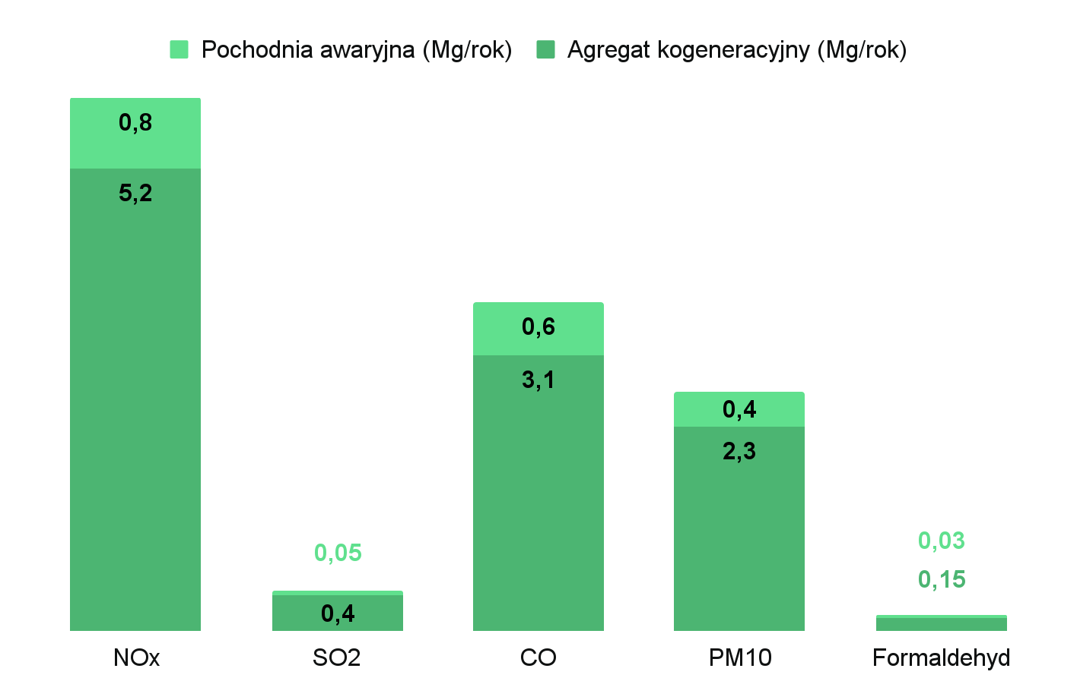
Analiza Emisji do Powietrza
EMISJE
Szczegółowa analiza emisji z agregatu kogeneracyjnego (CHP) i pochodni awaryjnej jest kluczowa do oceny wpływu biogazowni na jakość powietrza. Modelowanie dyspersji pozwala określić stężenia zanieczyszczeń i porównać je z normami, zapewniając zgodność ze standardami emisyjnymi.
Analiza i wnioski
Wielkość emisji zanieczyszczeń gazowych z agregatu kogeneracyjnego i pochodni
Źródła emisji: agregat kogeneracyjny (CHP) i pochodnia awaryjna.
Obliczenia emisji: w Mg/rok i g/s dla NOx, SO2, CO, PM10, formaldehydu, na podstawie wskaźników producenta CHP i norm.
Modelowanie dyspersji: wykonane zgodnie z metodyką referencyjną, określa stężenia jednogodzinne i średnioroczne.
Ocena wyników: porównanie z normami jakości powietrza i wartościami odniesienia, wykazujące spełnienie wymagań.
Znaczenie analizy: kluczowa do uzyskania decyzji środowiskowej i minimalizacji wpływu na środowisko.
Emisje NOx i PM10 z agregatu kogeneracyjnego to główne zanieczyszczenia powietrza.

Slide 18
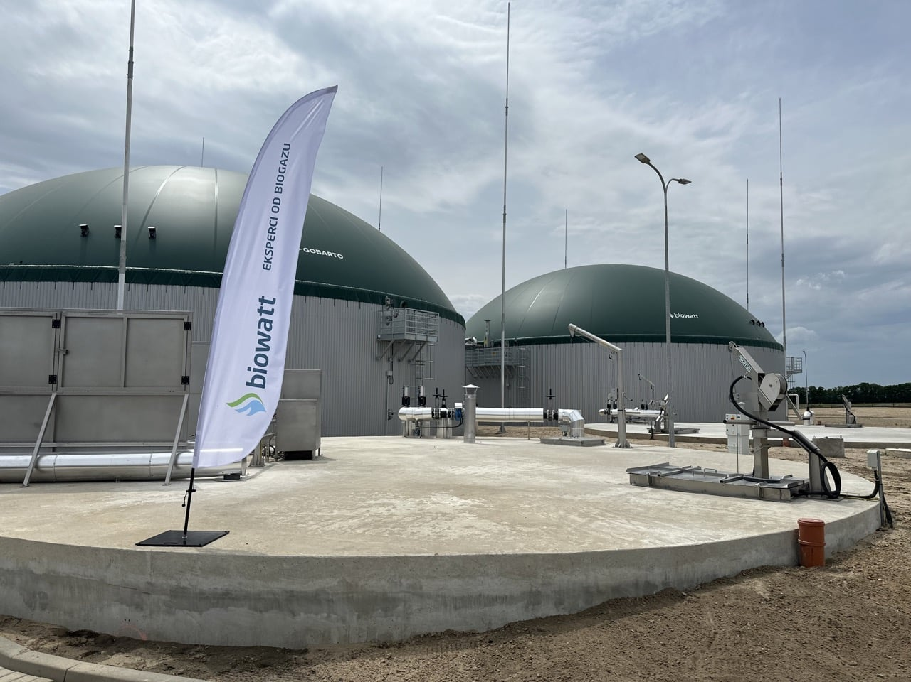
Analiza Odorów oraz Gospodarka Odpadami i Ściekami
EMISJE
Ocena i zarządzanie odorami oraz gospodarka odpadami i ściekami
Ocena emisji odorów oraz gospodarka odpadami i ściekami są kluczowymi elementami dokumentacji środowiskowej biogazowni. Stosowanie hermetyzacji, biofiltrów oraz precyzyjnego bilansu i rozdziału kanalizacji minimalizuje negatywne oddziaływania na środowisko i zdrowie ludzi. Rzetelna dokumentacja tych aspektów jest niezbędna do uzyskania pozytywnej decyzji środowiskowej i zapewnienia zgodności z wymaganiami prawnymi.
Źródła emisji odorów to głównie emisje niezorganizowane, takie jak magazynowanie i dozowanie substratów, zbiorniki pofermentu oraz aplikacja pofermentu, jak również nieszczelności systemów.
Metody oceny obejmują wskaźniki emisji odorowej (ou_E/s) bazujące na literaturze i badaniach oraz modelowanie dyspersji odorów, które pozwala obliczyć stężenia odorów (ou_E/m³) i częstość przekroczeń progu wyczuwalności w otoczeniu.
Minimalizacja emisji odorów wymaga hermetyzacji instalacji, stosowania biofiltrów lub płuczek oraz nowoczesnych technologii aplikacji pofermentu, których skuteczność musi być wykazana w dokumentacji.
Gospodarka odpadami obejmuje szczegółowy bilans ilościowy, opis sposobów magazynowania oraz metody zagospodarowania (w tym umowy i zezwolenia, np. R10).
Gospodarka wodno-ściekowa wymaga precyzyjnego bilansu wodnego oraz rozdzielenia systemów kanalizacyjnych: sanitarnej (szambo), opadowej (separator i odbiornik) oraz technologicznej/odcieków (szczelny zbiornik i zawracanie do procesu).
Ocena wpływu na wody i ewentualne przygotowanie operatu wodnoprawnego są elementami analizy środowiskowej.

Slide 19
Oddziaływania Skumulowane i Monitoring
ANALIZA I MONITORING
Analiza Oddziaływań Skumulowanych
Propozycje Monitoringu Porealizacyjnego
Znaczenie Monitoringu w Ochronie Środowiska
Wdrażanie i Nadzór nad Monitoringiem
Ocena łącznego wpływu planowanej biogazowni oraz innych istniejących lub planowanych przedsięwzięć w okolicy.
Analiza dotyczy głównie hałasu, jakości powietrza i odorów, które mogą się kumulować.
Może wymagać dodatkowych, złożonych modelowań wpływu środowiskowego.
Przykładowe przedsięwzięcia: fermy, drogi, zakłady przemysłowe w sąsiedztwie.
Określenie co należy monitorować po uruchomieniu biogazowni (np. hałas na granicy działki, stężenia NH3 i H2S w powietrzu, jakość wód podziemnych).
Wskazanie dokładnych punktów pomiarowych i częstotliwości wykonywanych pomiarów (np. kwartalnie, rocznie).
Dobór odpowiednich metod pomiarowych i analiz zgodnych z wymogami prawnymi i decyzją środowiskową.
Monitoring może zostać nałożony jako obowiązek w decyzji środowiskowej.
Pozwala na bieżącą kontrolę wpływu inwestycji na środowisko naturalne i zdrowie ludzi.
Umożliwia wczesne wykrywanie odchyleń od norm i szybkie reagowanie na nie.
Stanowi narzędzie do weryfikacji skuteczności zastosowanych środków minimalizujących.
Wspiera transparentność wobec organów administracyjnych i lokalnej społeczności.
Realizacja monitoringu zgodnie z zapisami decyzji środowiskowej i planem monitoringu.
Regularne raportowanie wyników do organów nadzoru (np. RDOŚ, Sanepid).
Możliwość aktualizacji planu monitoringu na podstawie wyników i zmian w otoczeniu.
Zapewnienie dostępu do wyników monitoringu dla społeczności lokalnej.
Główne zadania
Raport z analizy oddziaływań skumulowanych.
Wyniki modelowań skumulowanych.
Plan monitoringu porealizacyjnego
Dokumentacja pomiarowa i raporty okresowe.
Raporty z monitoringu.
Rekomendacje działań korygujących (jeśli potrzebne).
Raporty okresowe dla organów.
Aktualizacje planu monitoringu
Komunikacja z lokalną społecznością.
Dokumentacja
Analiza oddziaływań skumulowanych pozwala ocenić łączny wpływ biogazowni i innych przedsięwzięć na środowisko. Propozycje monitoringu porealizacyjnego gwarantują kontrolę wpływu inwestycji po jej uruchomieniu, co umożliwia wczesną reakcję na potencjalne problemy i spełnienie wymagań decyzji środowiskowej.

Slide 20
Procedura Oceny Oddziaływania na Środowisko (OOŚ)
PROCEDURA OOŚ
Procedura OOŚ to formalny proces, w którym organy administracji i społeczeństwo odgrywają kluczową rolę w ocenie wpływu inwestycji na środowisko, co kończy się wydaniem decyzji środowiskowej DUŚ.
Etap 1
Etap 2
Etap 3
Etap 4
Etap 5
Złożenie KIP
Opinia organów
Postanowienie
Udział społeczny
Decyzja DUŚ
Inwestor składa Kartę Informacyjną Przedsięwzięcia do organu prowadzącego (wójt, burmistrz, prezydent), rozpoczynając formalną procedurę oceny oddziaływania na środowisko.
Organ zasięga opinii Regionalnej Dyrekcji Ochrony Środowiska, Sanepidu oraz Wód Polskich, które wydają wiążące opinie lub uzgodnienia, kluczowe dla dalszego przebiegu procedury.
Na podstawie KIP i opinii organ wydaje postanowienie o braku potrzeby przeprowadzenia OOŚ lub obowiązku sporządzenia Raportu OOŚ oraz określa zakres raportu.
Społeczeństwo ma minimum 30 dni na zapoznanie się z Raportem OOŚ i składanie uwag i wniosków; często organizowana jest rozprawa administracyjna otwarta dla publiczności.
Organ prowadzący wydaje decyzję o środowiskowych uwarunkowaniach, uwzględniając opinie organów, wyniki raportu oraz uwagi społeczne, zawierającą wiążące warunki dla inwestora.

Slide 21
Znaczenie Dokumentacji dla Decyzji Środowiskowej (DUŚ)
DECYZJA DUŚ
Wpływ dokumentacji na decyzję DUŚ
Wyniki analiz zawartych w KIP i Raportach OOŚ kształtują treść DUŚ.
Decyzja nie tylko wyraża zgodę na inwestycję, ale określa wiążące warunki minimalizujące wpływ na środowisko.
DUŚ zawiera szczegółowe wymagania dotyczące realizacji inwestycji.
Dokumentacja jest podstawą do wydania decyzji na kolejne etapy inwestycji (WZ, MPZP, PnB).
Rzetelność i kompletność dokumentacji wpływa na czas i koszty procesu inwestycyjnego.
Przykładowe warunki techniczne i organizacyjne
Zainstalowanie jednostki kogeneracyjnej w kontenerze o izolacyjności akustycznej R w > 40 dB.
Magazynowanie pofermentu wyłącznie w zamkniętym zbiorniku żelbetowym.
Odprowadzanie odcieków ze silosów na kiszonkę do szczelnego zbiornika i zawracanie ich do procesu.
Prowadzenie pomiarów hałasu w punkcie P 1 w porze nocnej raz na kwartał przez 2 lata.
Transport substratów wyłącznie w godzinach 7:00-18:00.
Konsekwencje prawne niespełnienia warunków
Niespełnienie warunków DUŚ jest naruszeniem prawa i może skutkować sankcjami administracyjnymi.
Warunki DUŚ są przekazywane do decyzji WZ/MPZP oraz muszą być uwzględnione w Projekcie Budowlanym i przy uzyskiwaniu Pozwolenia na Budowę (PnB).
Brak realizacji warunków może prowadzić do cofnięcia pozwoleń i wstrzymania działalności inwestycji.
Dokumentacja środowiskowa stanowi narzędzie kontroli dla organów administracyjnych.
Dbanie o jakość dokumentacji minimalizuje ryzyko prawne i finansowe.
Dokumentacja środowiskowa, w tym KIP i Raport OOŚ, bezpośrednio wpływa na treść Decyzji o Środowiskowych Uwarunkowaniach (DUŚ). DUŚ ustala wiążące warunki techniczne, organizacyjne i środowiskowe, które muszą być spełnione na etapie projektowania, budowy i eksploatacji biogazowni. Niespełnienie tych warunków jest naruszeniem prawa i może skutkować konsekwencjami prawnymi.

Slide 22
Warsztat: Analiza Fragmentów KIP - Wprowadzenie
WARSZTAT
Celem warsztatu jest przećwiczenie krytycznej analizy fragmentów dokumentacji środowiskowej (KIP) z perspektywy organu opiniującego, zwracając uwagę na kompletność, rzetelność informacji oraz identyfikację potencjalnych problemów środowiskowych.
Cel i zadanie warsztatu dotyczącego analizy Karty Informacyjnej Przedsięwzięcia (KIP)
Przećwiczenie krytycznej analizy fragmentów dokumentacji środowiskowej z perspektywy organu opiniującego (RDOŚ).
Ocena kompletności i rzetelności informacji zawartych w KIP.
Identyfikacja braków i potencjalnych problemów środowiskowych w przesłanych fragmentach.
Formułowanie pytań do inwestora lub rekomendacji co do dalszej procedury (OOŚ, zakres Raportu OOŚ).
Materiały do analizy: uproszczone fragmenty KIP dla hipotetycznej biogazowni o mocy 2 MW.
Podział uczestników na grupy w celu efektywnej dyskusji i wymiany opinii.

Slide 23
Warsztat: Zadania dla Grup
WARSZTAT
1
2
3
Fragment 1: Opis i Substraty
Fragment 2: Odory
Fragment 3: Woda i Ścieki
Czy informacje o substratach są wystarczające?
Wymagane szczegóły: kody odpadów, status UPPZ, bilans masy.
Czy skala inwestycji (2 MW, odpady) sugeruje konieczność przeprowadzenia OOŚ?
Identyfikacja potencjalnych problemów środowiskowych wynikających z substratów.
Formułowanie pytań do inwestora w celu uzupełnienia braków.
Czy opis hermetyzacji jest konkretny i wystarczający?
Potrzeba modelowania emisji odorów w Raporcie OOŚ.
Jakie wymagania i żądania dotyczące odorów zawrzeć w postanowieniu o zakresie Raportu OOŚ?
Ocena skuteczności proponowanych rozwiązań minimalizujących oddziaływania zapachowe.
Czy opis spełnia wymogi formalne i merytoryczne?
Czy rozdział kanalizacji jest poprawny i kompletny?
Czy uwzględniono wodę z placu dozowania i mycia pojazdów?
Opis systemów kanalizacji: sanitarna, opadowa, technologiczna/odcieki.
Identyfikacja braków i nieścisłości w opisie gospodarki wodno-ściekowej.
Rekomendacje dotyczące uzupełnień i dalszych działań.
Analiza fragmentów KIP pozwala na ocenę kompletności i rzetelności informacji, identyfikację braków oraz wskazanie koniecznych działań dalszych, takich jak decyzja o konieczności sporządzenia Raportu OOŚ lub umorzeniu procedury.

Slide 24
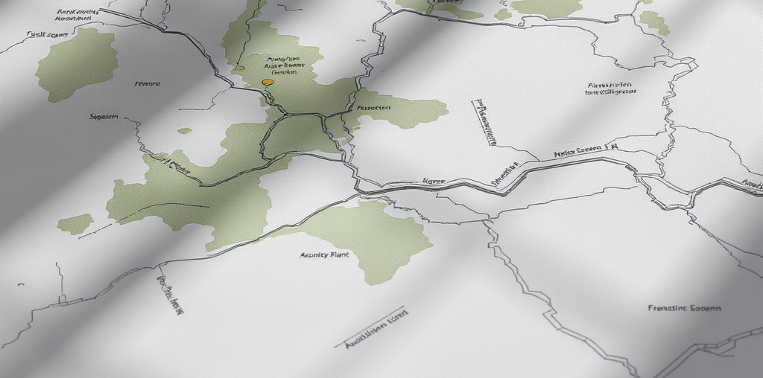
Studium Przypadku: Wpływ Raportu OOŚ na Warunki DUŚ (Hałas)
STUDIUM PRZYPADKU
Rzetelna analiza hałasu w Raporcie OOŚ jest kluczowa dla ustalenia wiążących warunków w DUŚ i zgodnej z prawem eksploatacji biogazowni.
Problem
Wstępna ocena hałasu w KIP nie odzwierciedla rzeczywistego oddziaływania inwestycji na otoczenie.
Przekroczenie norm w nocy grozi protestami społecznymi i opóźnieniem projektu.
Brak rzetelnej analizy hałasu może wymusić kosztowne zmiany w projekcie i utratę zaufania społecznego.
Opis sytuacji i procedury
Biogazownia 1 MW, 600 m od zabudowy mieszkalnej.
KIP deklaruje niski wpływ hałasu, mieszkańcy zgłaszają obawy.
Organ nakazuje sporządzenie Raportu OOŚ z analizą akustyczną.
Modelowanie wykazuje przekroczenie norm hałasu w nocy (48 dB(A) vs norma 40/45 dB(A)).
Rozwiązanie i konsekwencje
Ekspert proponuje: kontener CHP o wysokiej izolacyjności, tłumiki, ekrany akustyczne.
Organ wpisuje środki minimalizujące hałas jako warunki w DUŚ.
Inwestor musi uwzględnić te warunki w projekcie budowlanym, co zwiększa koszty inwestycji.
Brak analizy i środków minimalizujących mógłby skutkować problemami prawnymi i finansowymi.

Slide 25
Kluczowe Wnioski: Zasady przygotowania Dokumentacji Środowiskowej
WNIOSKI
Pierwsza merytoryczna decyzja
Służy do screeningu
Pełna naukowa analiza
Analiza alternatyw
Modelowanie hałasu, emisji, odorów
DUŚ to kluczowa decyzja
KIP to nie formalność
Raport OOŚ to ekspertyza
Wariantowanie obowiązkowe
Analizy specjalistyczne kluczowe
Warunkuje kolejne etapy inwestycji, ustala wiążące warunki dla inwestora.
Określa zakres Raportu OOŚ, wymaga rzetelności i kompletności informacji.
Opiera się na obiektywnych danych, wariantowaniu i analizach specjalistycznych.
Brak realistycznej analizy wariantów to częsty powód uchylenia decyzji DUŚ.
Podstawa oceny wpływu inwestycji i warunków minimalizujących.
Dokumentacja środowiskowa jest kluczowa dla sukcesu inwestycji w biogazownię. Rzetelność, kompletność i szczegółowość KIP oraz Raportu OOŚ bezpośrednio wpływają na przebieg procedury administracyjnej i warunki decyzji środowiskowej (DUŚ). Oszczędności na jakości dokumentacji mogą prowadzić do opóźnień, wzrostu kosztów i ryzyka odmowy decyzji.

Slide 26
Szybki Quiz Kontrolny
QUIZ
Quiz pomaga utrwalić wiedzę na temat kluczowych dokumentów i procedur w ocenie oddziaływania na środowisko biogazowni, wzmacniając zrozumienie wymagań formalnych i analitycznych.
Pytania kontrolne dotyczące dokumentów i procedur
Jakie dwa podstawowe dokumenty (opracowania) służą do przeprowadzenia Oceny Oddziaływania na Środowisko?
Jaki dokument składa inwestor, aby organ mógł zdecydować (w drodze postanowienia), czy sporządzenie Raportu OOŚ jest wymagane?
Wymień 3 kluczowe analizy (modelowania), które powinny znaleźć się w Raporcie OOŚ dla biogazowni.
Wymień 3 organy, które obowiązkowo opiniują lub uzgadniają projekt decyzji środowiskowej.
Jaki jest podstawowy cel analizy wariantów w Raporcie OOŚ?
Czy decyzja środowiskowa (DUŚ) zawiera wiążące warunki dla inwestora?
Jak nazywa się procedura, w której organ decyduje, czy dla przedsięwzięcia potencjalnie znacząco oddziałującego wymagany jest Raport OOŚ?
Podaj przykład środka minimalizującego oddziaływanie odorowe, który może być wskazany w DUŚ.
Czy brak rzetelnej analizy wariantów może być podstawą do uchylenia decyzji środowiskowej?
Jaki jest minimalny czas, przez który społeczeństwo ma możliwość zapoznania się z Raportem OOŚ i składania uwag?

Slide 27
Dziękuję za uwagę

